Slide 1
PROJETO MONITORIA
VISTAS AUXILIARES
Letícia Thomaz Noronha
Orientador(a): Estela Maris de Souza

Slide 2
Definição:
O Desenho Técnico tem como função transmitir informações de uma determinada peça ou objeto para o papel. Porém, utilizando as vistas ortogonais, as faces da peça que não são paralelas aos planos de projeção ficam distorcidas. Assim, é necessário fazer uso da Vista Auxiliar.
Por meio das Vistas Auxiliares é possível representar em verdadeira grandeza faces oblíquas de peças que ficariam distorcidas. Dessa forma, é utilizado um plano de projeção auxiliar paralelo à face oblíqua permitindo que esta parte da peça seja representada propriamente.

Slide 3
Relembrando...
Nesse momento é necessário resgatar o conhecimento de Vistas Ortogonais. No 1° Diedro o objeto está entre o observador e o plano de projeção, logo, a representação é feita desta maneira:

Slide 4
Já para representar uma peça no 3° Diedro o plano está entre o observador e o objeto, assim:

Slide 5
Porém, como representar as vistas desta peça no 1° Diedro?

Slide 6
É necessário criar um plano de projeção auxiliar paralelo à parte oblíqua da peça. Dessa forma, esta parte do objeto será representada em verdadeira grandeza.

Slide 7
O rebatimento dos planos, incluindo o plano de projeção auxiliar é feito da seguinte maneira (no 1° Diedro):

Slide 8
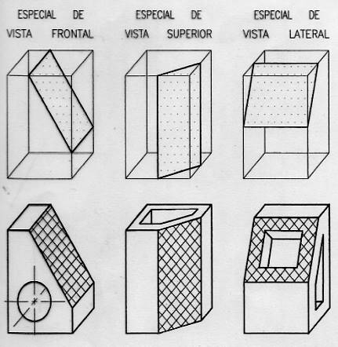
O rebatimento do plano de projeção auxiliar, além de depender do diedro utilizado, também está relacionado à posição da face oblíqua. Assim, a vista auxiliar pode aparecer tanto na Vista Frontal, na Vista Lateral ou na Vista Superior.

Slide 9
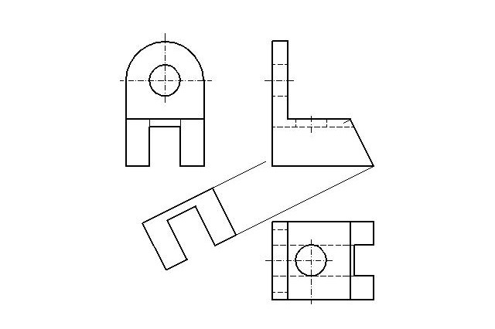
Se a Vista auxiliar está relacionada à Vista Frontal no 1° Diedro:

Slide 10
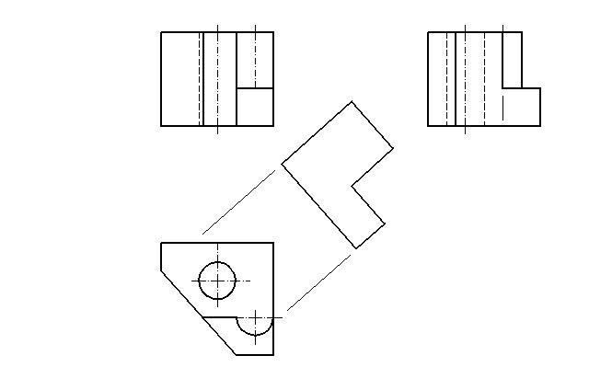
Se a Vista auxiliar está relacionada à Vista Superior no 1° Diedro:

Slide 11
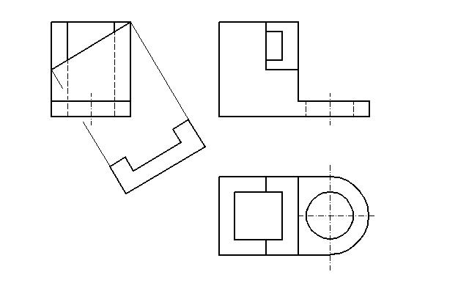
Se a Vista auxiliar está relacionada à Vista Lateral no 1° Diedro:

Slide 12
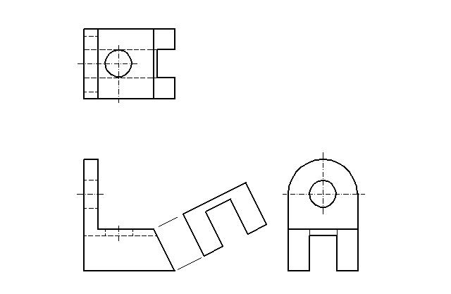
Se a Vista auxiliar está relacionada à Vista Frontal no 3° Diedro:

Slide 13
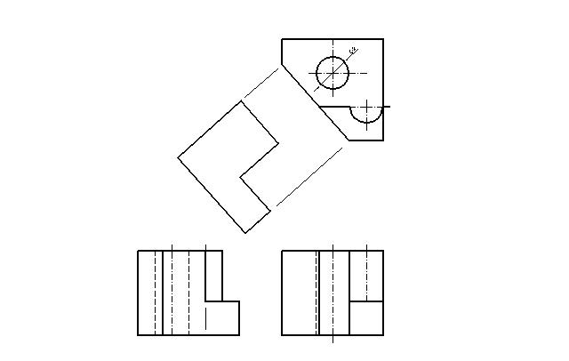
Se a Vista auxiliar está relacionada à Vista Superior no 3° Diedro:

Slide 14
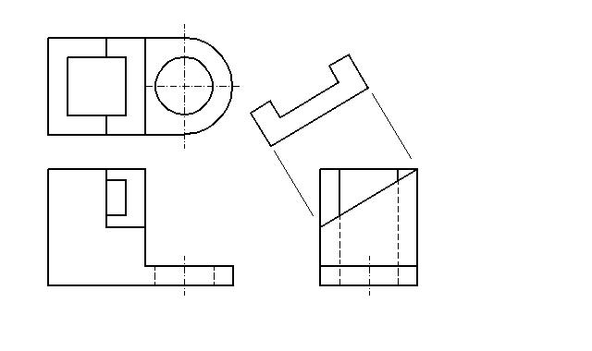
Se a Vista auxiliar está relacionada à Vista Lateral no 3° Diedro:

Slide 15
Vista Auxiliar Secundária:

Slide 16
Setas de Referência:
Um modo alternativo de representar as vistas especiais é utilizar as setas de referência como na figura a seguir.

Slide 17
Bibliografia:
Material didático TDT
http://www.simulacao.eesc.usp.br/dtm/curso1/aula_03
https://www.youtube.com/watch?v=_v02t7vrmt8

